Slide 1
孟德尔定律的数学基础
Mathematical Foundations of Mendel's Laws
遗传学100天学习计划 | Day 011 / 100
2026-05-26
TALK MODE
TRAE AI 生成

Slide 2
核心问题
The Core Question
"
为什么孟德尔能超越同时代的所有研究者，
发现遗传学的第一定律？
1
数学思维 — 用概率论分析杂交结果
2
定量分析 — 精确计数而非模糊描述
3
统计检验 — 验证理论与数据的一致性
TRAE AI 生成
2 / 16

Slide 3
历史背景
19th Century: Statistics Meets Biology
统计学的萌芽
孟德尔的数学训练
1834年 Quetelet 提出"平均人"概念
1851-1853 维也纳大学深造
1850年代 概率论从赌博走向科学
师从物理学家 Doppler（多普勒）
高斯正态分布被广泛应用
系统学习数学与物理学方法
生物学仍停留在描述性阶段
将统计思维引入生物学研究
TRAE AI 生成
3 / 16

Slide 4
概率论基础
Probability Fundamentals
等可能事件
乘法法则
加法法则
Equally Likely Events
Product Rule
Sum Rule
杂合子 Aa 产生配子：
P(A) = P(a) = 1/2
独立事件同时发生：
P(A and B) = P(A) x P(B)
互斥事件之一发生：
P(A or B) = P(A) + P(B)
TRAE AI 生成
4 / 16

Slide 5
二项分布
Binomial Distribution
P(k) = C(n, k) x p^k x q^(n-k)
n = 后代总数 k = 显性个体数 p = 显性概率 q = 隐性概率
示例：Aa x Aa，后代4株中恰好3株显性
P(3) = C(4,3) x (3/4)^3 x (1/4)^1 = 4 x 27/64 x 1/4 = 108/256 = 42.2%
TRAE AI 生成
5 / 16

Slide 6
3:1 比例的数学来源
Deriving the 3:1 Phenotypic Ratio
Step 1: 配子概率
Step 2: 后代基因型
Aa 产生配子: P(A) = 1/2, P(a) = 1/2
AA: 1/4 Aa: 2/4 aa: 1/4
Step 3: 合并表现型
结论
显性 (AA + Aa) = 1/4 + 2/4 = 3/4
表现型比例 = 3:1
加法法则：P(显性) = P(AA) + P(Aa) = 1/4 + 1/2 = 3/4
TRAE AI 生成
6 / 16

Slide 7
9:3:3:1 比例的数学来源
Deriving the Dihybrid Ratio
两对性状独立分离
乘法法则组合
性状A: 3 显性 : 1 隐性
性状B: 3 显性 : 1 隐性
3/4 x 3/4 = 9/16 双显性
3/4 x 1/4 = 3/16 A显B隐
1/4 x 3/4 = 3/16 A隐B显
1/4 x 1/4 = 1/16 双隐性
双杂交 AaBb x AaBb => 9 : 3 : 3 : 1
TRAE AI 生成
7 / 16

Slide 8
卡方检验
Chi-Square Test: Goodness of Fit
chi-sq = SUM[ (O - E)^2 / E ]
O = 观察值 (Observed) E = 期望值 (Expected)
判断标准
chi-sq < 3.84
3.84 <= chi-sq < 6.63
chi-sq >= 6.63
p > 0.05
0.05 >= p > 0.01
p <= 0.01
接受原假设，数据符合预期
边缘显著，需更多数据
拒绝原假设，数据偏离预期
TRAE AI 生成
8 / 16

Slide 9
卡方检验计算示例
Chi-Square Calculation Example
问题：F2 代共 100 株，高茎 72 株，矮茎 28 株。是否符合 3:1？
表现型
观察值 O
期望值 E
(O-E)^2/E
高茎
72
75
(72-75)^2/75 = 0.12
矮茎
28
25
(28-25)^2/25 = 0.36
chi-sq = 0.12 + 0.36 = 0.48 < 3.84
p > 0.05 => 数据符合 3:1 比例，差异不显著
TRAE AI 生成
9 / 16

Slide 10
孟德尔7对性状实验数据
Mendel's 7 Trait Experiments
性状
显性数
隐性数
总数
比例
种子形状
5,474
1,850
7,324
2.96:1
种子颜色
6,022
2,001
8,023
3.01:1
花色
705
224
929
3.15:1
豆荚形状
882
299
1,181
2.95:1
豆荚颜色
428
152
580
2.82:1
花位
651
207
858
3.14:1
茎高
787
277
1,064
2.84:1
总计 19,959 株 | 平均比例 2.98:1 | 极接近理论值 3:1
TRAE AI 生成
10 / 16

Slide 11
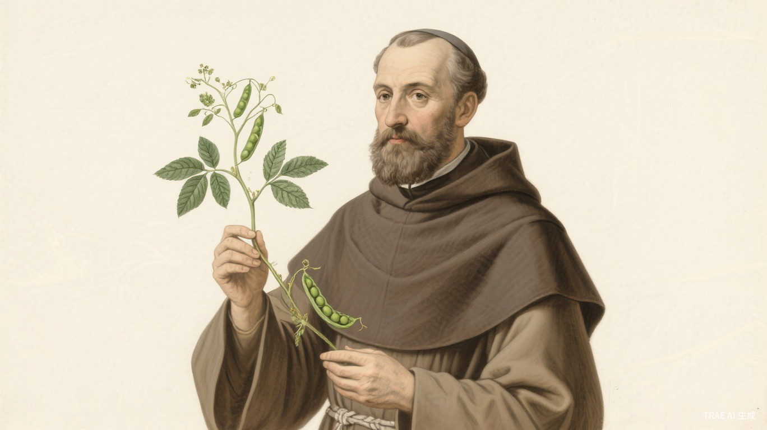
被数学武装的修士
The Monk Armed with Mathematics
实验设计
每次只追踪一对性状（单因素分析）
大样本量
共种植 29,000+ 株豌豆，统计显著
数学建模
用概率论预测后代比例
重复验证
Gregor Johann Mendel (1822-1884)
连续 8 年，7 对性状反复验证
TRAE AI 生成
11 / 16

Slide 12
费舍尔的批评
R.A. Fisher: "Too Good to Be True?"
"
孟德尔的数据过于完美，卡方值异常偏小，
暗示数据可能经过选择性报告。
费舍尔的论点 (1936)
现代的反驳
chi-sq 值远小于期望
数据"好得不像是随机的"
可能存在确认偏差
助手可能淘汰了明显异常的植株
连续分类本身会引入偏差
孟德尔可能报告的是子集数据
TRAE AI 生成
12 / 16

Slide 13
关键术语速览
Key Terms at a Glance
概率
事件发生可能性的度量
二项分布
n次独立重复试验的概率模型
Probability
Binomial Distribution
卡方检验
检验观察值与期望值拟合程度
自由度
df = 类别数 - 1
Chi-Square Test
Degrees of Freedom
p值
观察数据或更极端的概率
零假设
观察值与期望值无显著差异
p-value
Null Hypothesis
期望值
基于理论比例计算的理论频数
确认偏差
倾向关注支持预期的数据
Expected Value
Confirmation Bias
TRAE AI 生成
13 / 16

Slide 14
思考题
Discussion Questions
基础
Aa x Aa 杂交，后代5株中恰好4株显性的概率是多少？
（提示：使用二项分布公式）
应用
某实验得到 F2 代 200 株，高茎 158 株，矮茎 42 株。
请用卡方检验判断是否符合 3:1。
批判
如果你是孟德尔的助手，在计数时发现某株豌豆性状难以判断，
你会如何处理？这对实验结果有何影响？
TRAE AI 生成
14 / 16

Slide 15
下节预告
Coming Next: Day 012
孟德尔的失败与被埋没
Mendel's Failures and the 35-Year Neglect
山柳菊实验的"失败"——无融合生殖
论文发表后被忽视的35年
1900年：三位科学家同时重新发现
科学发现的"时机"问题
TRAE AI 生成
15 / 16

Slide 16
感谢学习
Thank You
遗传学100天学习计划 | Day 011
孟德尔定律的数学基础 | Mathematical Foundations of Mendel's Laws
TRAE AI 生成

